Slide 1
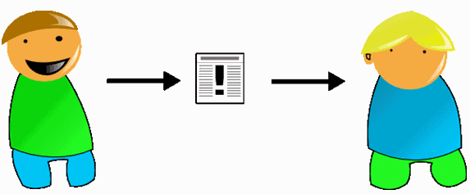
Comunicación
Aspectos a mejorar:
Comunicación Gerencia – Empleados
Visualización de información

Slide 2
Comunicación gerencia-empleados

Slide 3
Visualización de la información
Cartelería

Slide 5
Visualización de la información
Señalización

